Slide 1
전산구조진동해석 (실습3)
부정정보 문제 해석 실습 및 숙제
실습과제 제출 마감일 : 2025. 10. 01. 수업시간 중
숙제 제출 마감일 : 2025. 10. 10. PM 6
제출방법 : 본 PPT에 채워서 이메일(kthmax@cju.ac.kr)로 제출
학번 : 17415009
이름 : 서보근

Slide 2
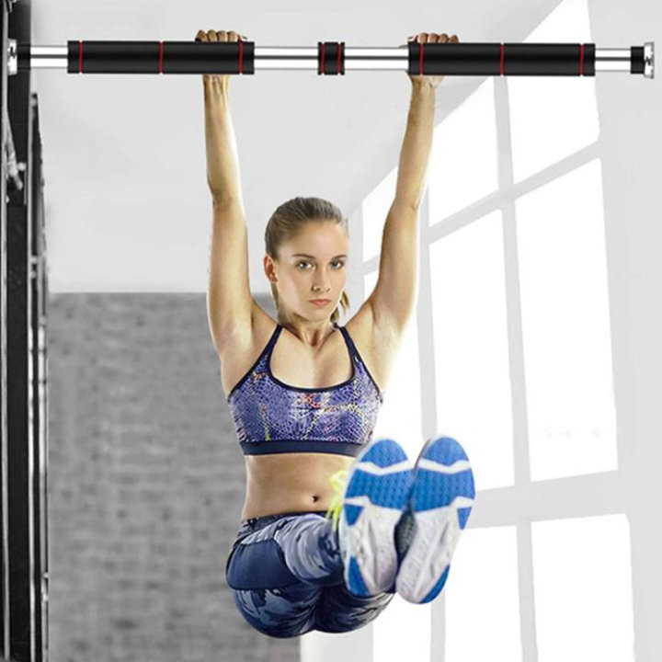
실습(중실축)
Structural steel
Solid type
W=600N
E=210GPa
500mm
D
1000mm
D=50mm
Fill in the blank. (refer to the 2, 3 and 4 page)
Solve the maximum deflection (δ_{max}) at the center of the beam. Unit is mm.
Type | I_{x} (m⁴) | W (N) | L(m) | E (N/m²) | δ_{max} (mm)
 |  |  |  |  | Calculation (이론값) | Simulation (해석값) | Error(%) (오차)
Solid type | 3.068e-7 | 600 | 1 | 2.10e11 | 4.8504e-2 | 4.9722e-2 | 2.544

Slide 3
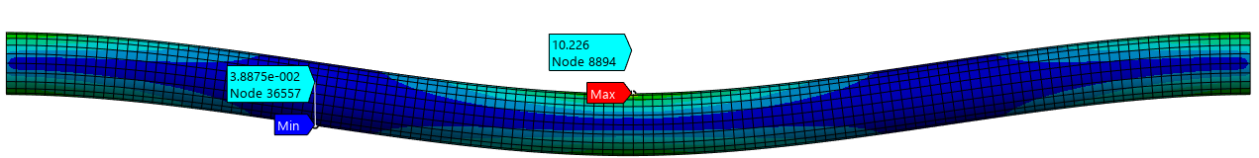
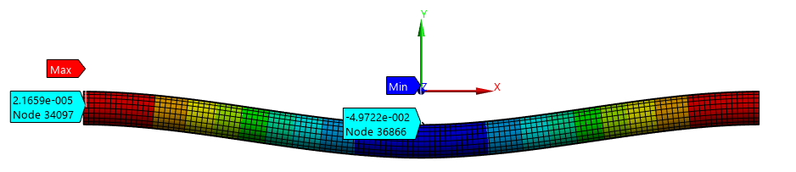
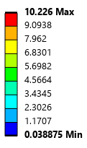
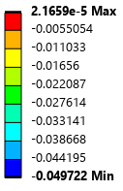
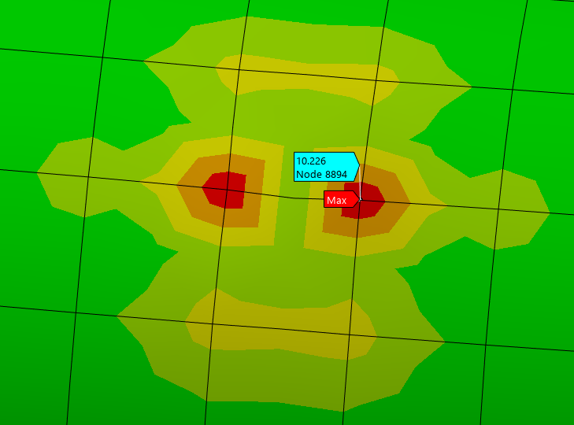
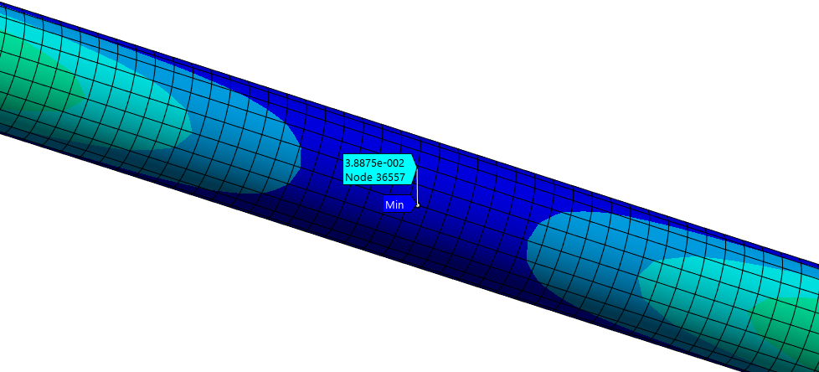
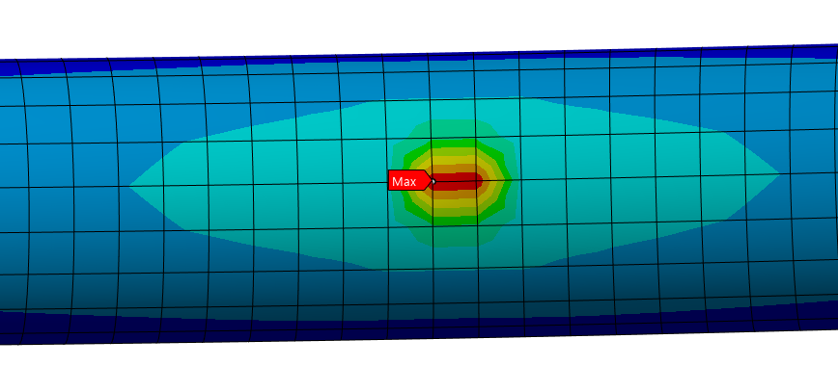
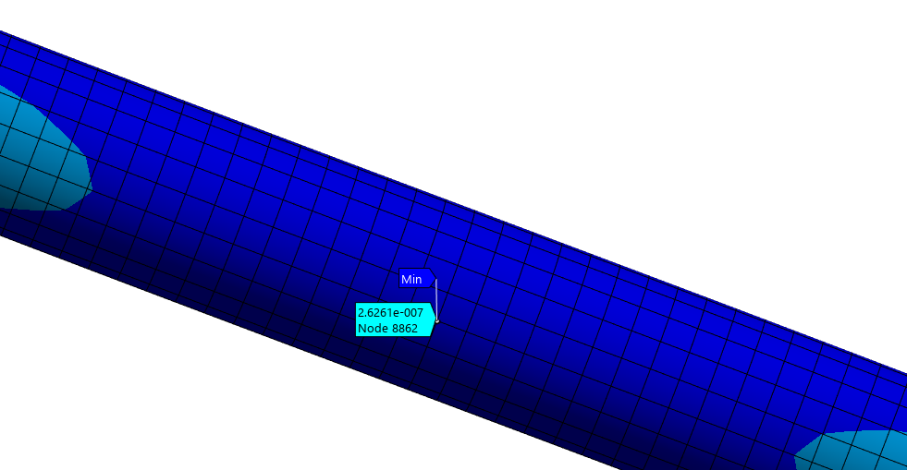
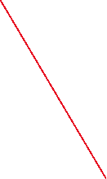
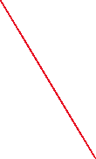


실습과제 결과
등가응력=유효응력(Equivalent Stress=von Mises Stress)
Y축 변형량(Y-direction Deformation)

Slide 4
숙제(중공축)
Structural steel
W=600N
A-type
B-type
E=210GPa
500mm
D
D
d
d
1000mm
D=50mm
D=60mm
d=30mm
d=40mm
Fill in the blank. (refer to the 2, 3 and 4 page)
Solve the maximum deflection (δ_{max}) at the center of the beam. Unit is mm.
Type | I_{x} (m⁴) | W (N) | L(m) | E (N/m²) | δ_{max} (mm)
 |  |  |  |  | Calculation (이론값) | Simulation (해석값) | Error(%) (오차)
A | 2.6704e-7 | 600 | 1 | 2.1e11 | 0.05573 | 0.058698 | 5.3

Slide 5
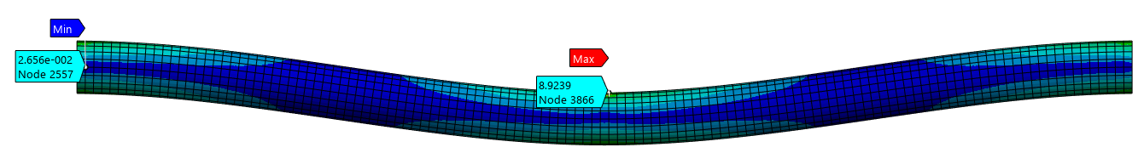
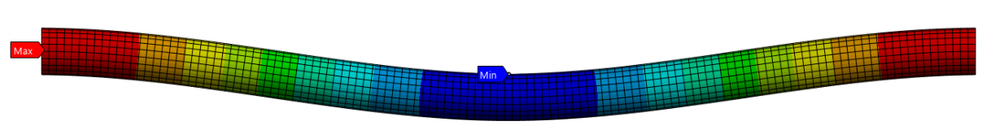
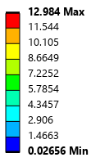
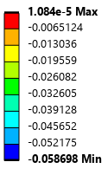
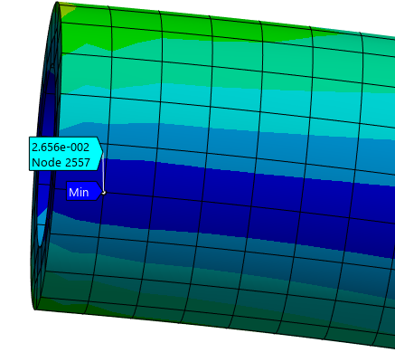
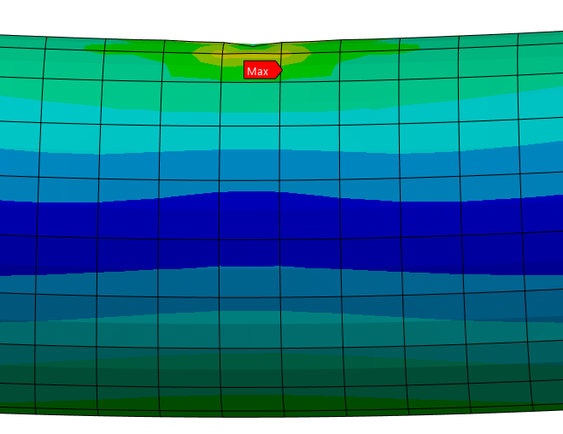
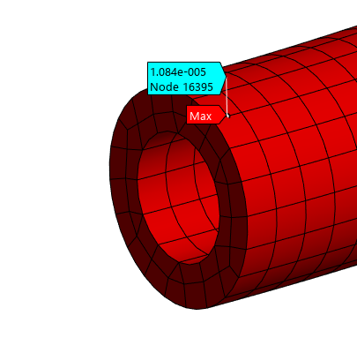
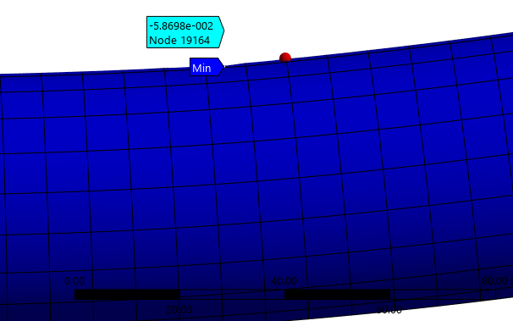
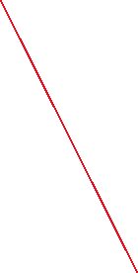
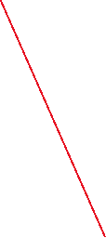

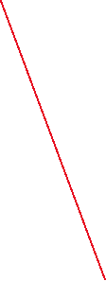
숙제 결과
등가응력=유효응력(Equivalent Stress=von Mises Stress)
Y축 변형량(Y-direction Deformation)

Slide 6
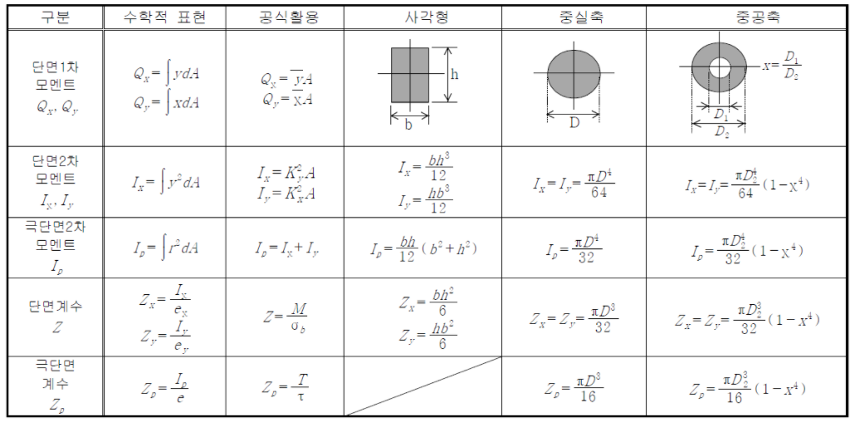
참고자료

Slide 7
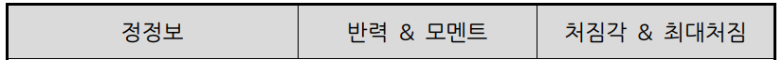
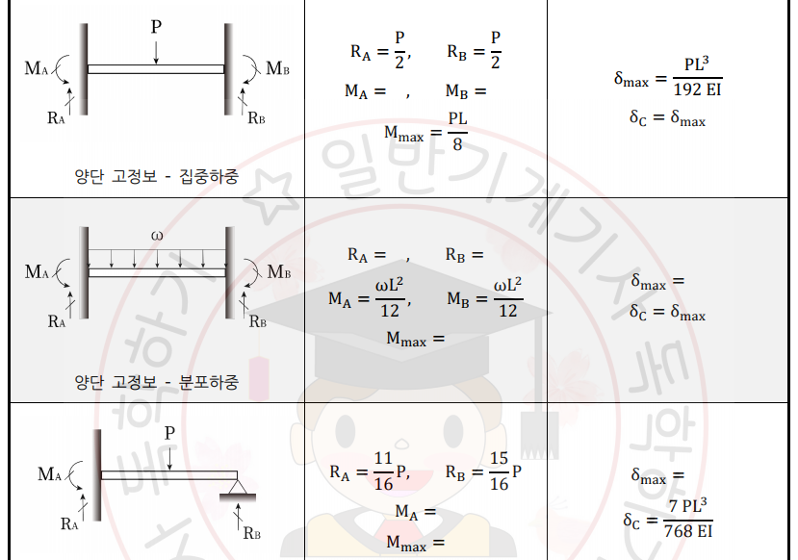
참
고
자
료
부

